Slide 1
Семейный клуб трезвости - - это сообщество семей, имеющих проблемы, связанные с употреблением алкоголя и (или) других психоактивных веществ, добровольно объединившихся для обсуждения практических вопросов и способов их решения с целью поддержания своих усилий на пути к трезвому образу жизни и духовно-нравственному становлению.

Slide 2
Клуб - не секта, не закрытая организация. Двери клуба открыты для семей с разными проблемами, обусловленными потреблением алкоголя. Эти проблемы касаются всей семьи в целом. Клуб работает полноценно тогда, когда вся семья, а не только часть ее членов, посещает его, меняет образ жизни, бросает пить.

Slide 3
Клуб использует особые "лекарства": солидарность, дружбу, взаимопонимание. Солидарность в клубе означает взаимную поддержку, стремление быть вместе и в радости, и в горе, разделять боль и страдания другого как свои собственные...

Slide 4
В трудно разрешимых семейных ситуациях клуб использует особое средство - патронаж. Под патронажем подразумевается - телефонный звонок, визит в семью, разговор по душам и поиск совместного выхода из создавшейся ситуации, ту или иную конкретную помощь.

Slide 5
Работник клуба - не "хозяин", не директор клуба, не тот, кто все решает за всех или "присутствует для порядка". Он всего лишь направляет, облегчает и стимулирует процесс совершенствования образа жизни в семьях клуба.

Slide 6
Клуб функционирует, следуя не приказам, а добровольно принятым на себя обязательствам. Он живёт духом взаимопонимания, а не формальными ритуалами – заполнением журналов, ведением протоколов или перекличками.

Slide 7
Чтобы идти в ногу со временем, Клубы и Центры, занимающиеся проблемами, связанными с потреблением алкоголя, организуют специальные циклы усовершенствования для своих работников и членов семей этих клубов.

Slide 8
По алгоритму Вл. Худолина аналогичные клубы в настоящее время созданы в 36 странах мира.
Албания
Аргентина
Белоруссия
Боливия
Босния
Бразилия
Болгария
Венесуэла
Германия
Греция
Дания
Индия
Исландия
Испания
Италия
Камерун
Кения
Литва
I Club nel mondo
WACAT
- World
Association of
the Clubs
of Alcoholics in
Treatment
Македония
Мавритания
Никарагуа
Новая Зеландия
Норвегия
Перу
Польша
Португалия
Россия
Румыния
Словакия
Словения
Хорватия
Черногория
Чили
Швейцария
Швеция
Эквадор
Среди членов клуба около 60% не имеют рецидивов, а
оставшиеся 40% на протяжении многих лет имеют
один или несколько рецидивов. В этих 40% есть алкоголики,
которые не хотят менять свой стиль поведения и есть так
называемые «отказники», вне зависимости от того,
стали ли они снова выпивать или нет.

Slide 9
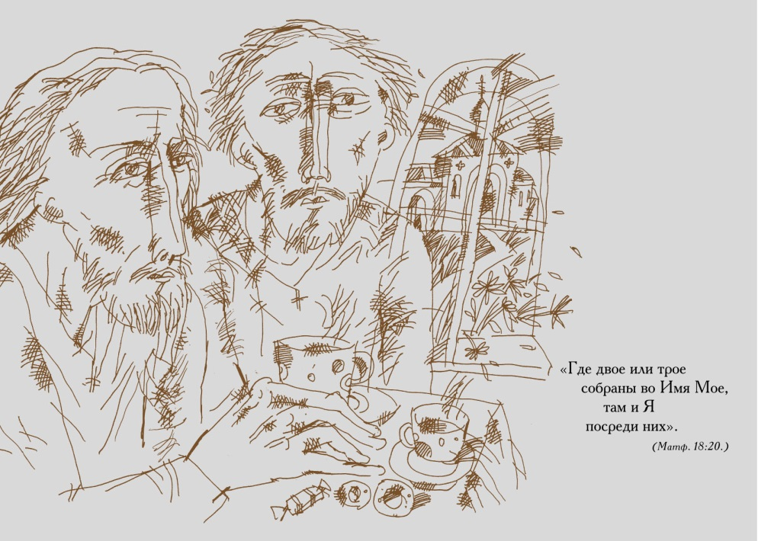
В ППСКТ семьи, пожелавшие объединить усилия для совместного решения проблем зависимости и созависимости, собираются на церковном приходе. Само место проведения встреч их обязывает не только отказаться от потребления психоактивных веществ, но и побуждает их стать на путь духовно-нравственного становления.
Художник А.М. Драговой.

Slide 10
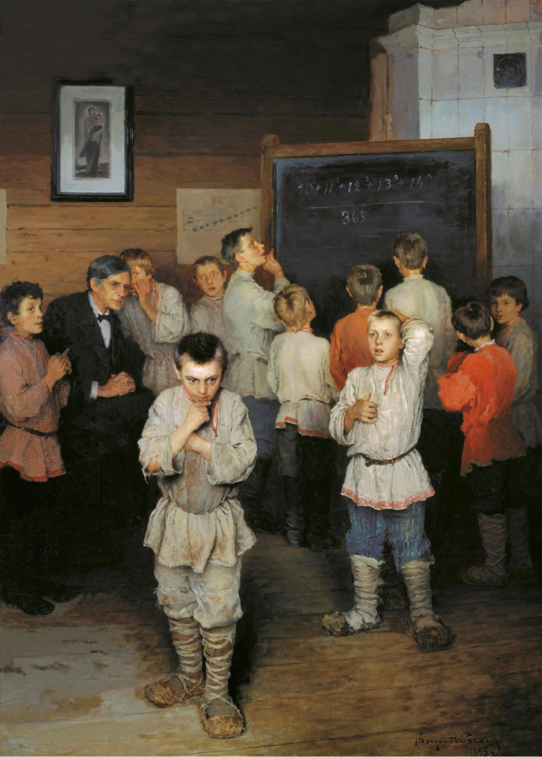
Сергей Александрович Рачинский (2 (14) мая 1833, с. Татево, Бельский уезд, Смоленская губерния — 2 (15) мая 1902, с. Татево, Бельский уезд, Смоленская губерния) — российский учёный, педагог, просветитель, профессор Московского университета, ботаник и математик. Член-корреспондент Императорской Санкт-Петербургской Академии Наук.
«Устный счёт. В народной школе С. А. Рачинского.»,
1895. ГТГ, Москва. Н. П. Богданов-Бельский.

Slide 11
18 июля 1882 года С.А.Рачинский, чтобы приобщить людей к трезвому образу жизни, в сельской церкви села Татево Тверской области со своими учениками произносит торжественный обет воздержания от употребления спиртных напитков и учреждает «согласие» трезвости.
«Воскресное чтение в сельской школе», 1895.
Государственный Русский музей, Санкт-Петербург.
Н. П. Богданов-Бельский.

